Slide 1
Salle des fêtes CASTIN
Pierrette LUCHE
Maire de CASTIN
23 septembre 2024

Slide 2
LE CONTEXTE
Suite à la réussite de l’opération de rénovation du logement, le conseil municipal à décidé de réitérer un travail similaire sur la salle des fêtes.
Le bâtiment est faiblement isolé,
Le chauffage existant composé de panneaux rayonnants électriques intégrés au faux plafond, génère de grosses difficultés de montée et maintien en température,
Les factures sont élevées au vu de la faible utilisation.
23 septembre 2024

Slide 3
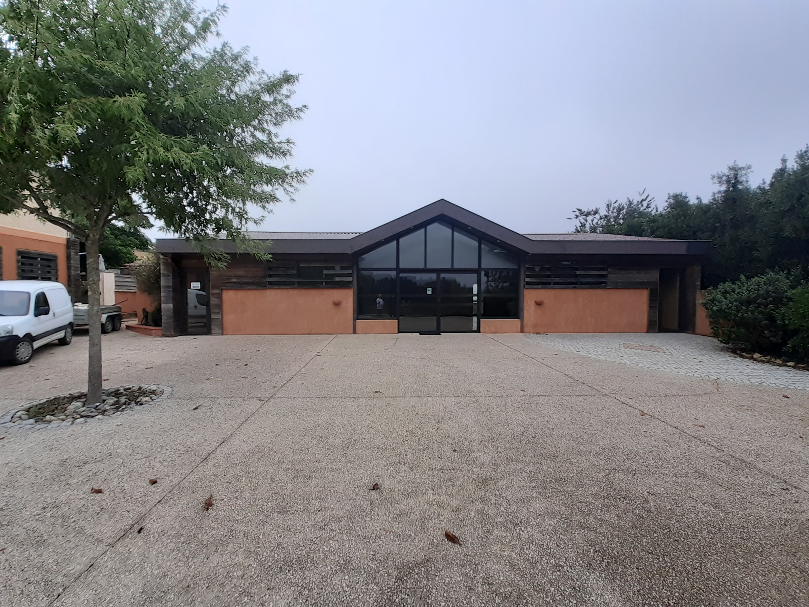
17 juin 2024

Slide 4
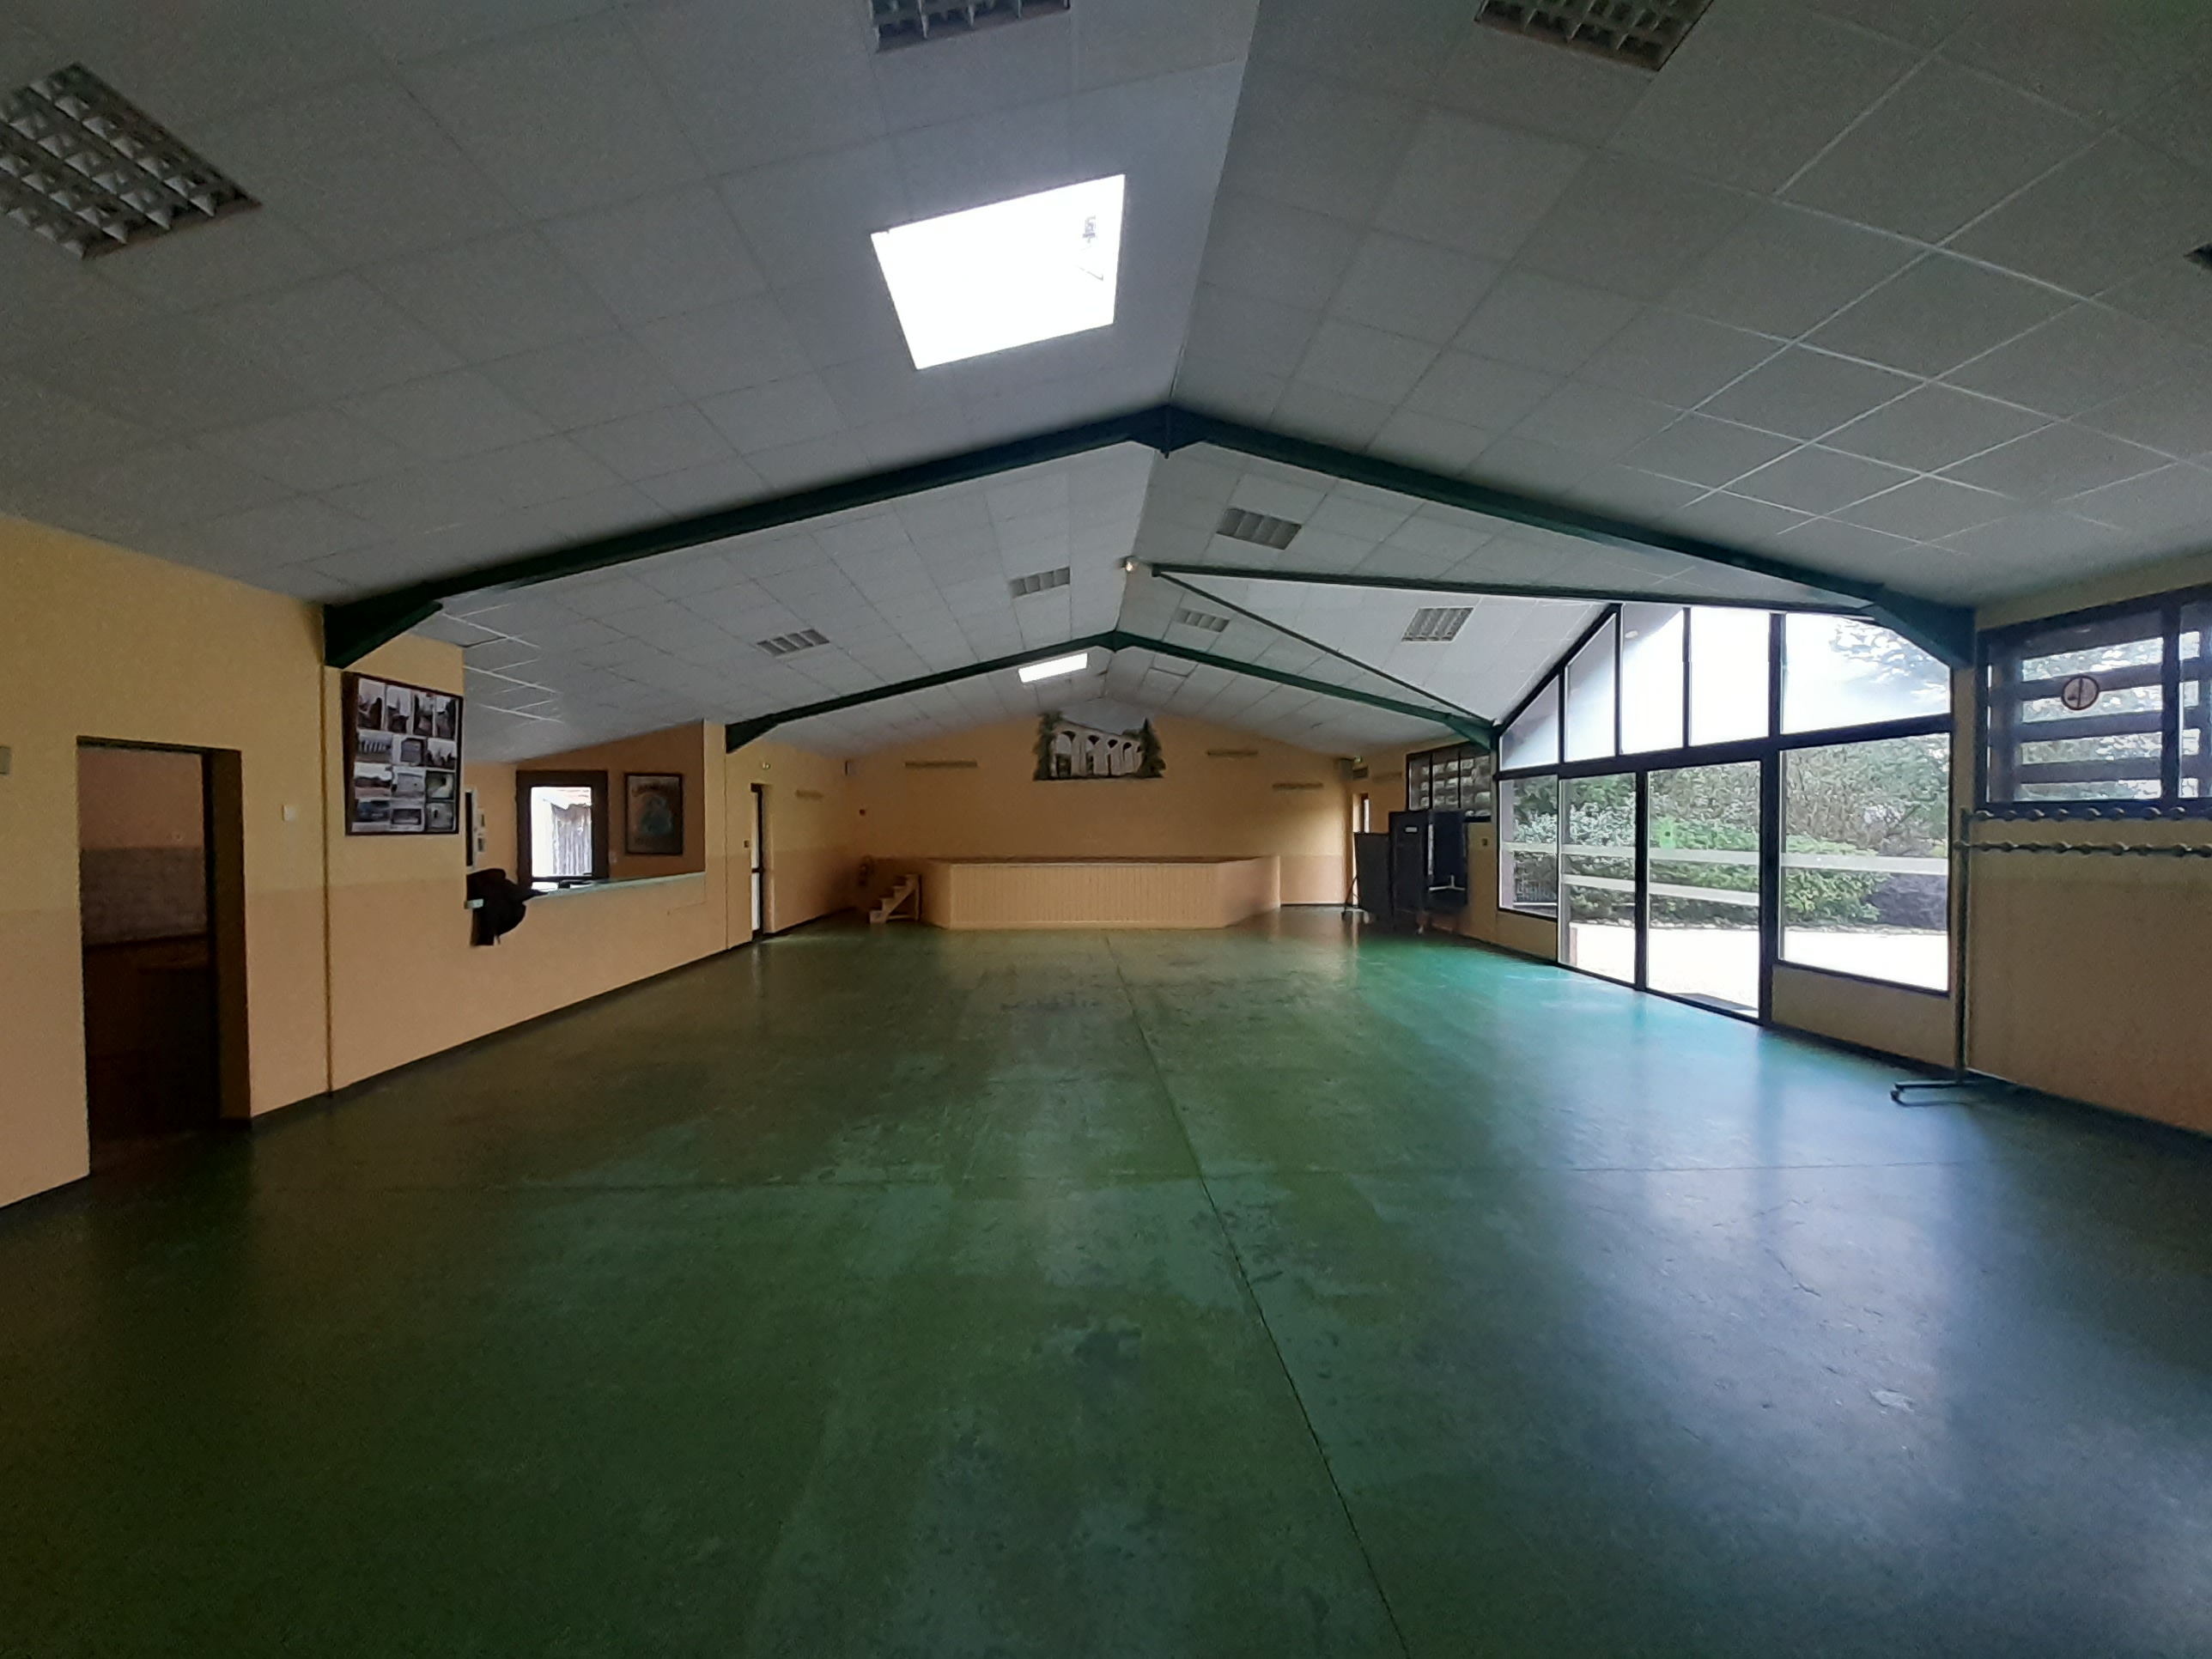
17 juin 2024

Slide 5
Etude énergétique Salle des fêtes CASTIN (2022)
Adrien CHAUVEAU
05 62 61 84 94
adrien.chauveau@te32.fr
23 septembre 2024

Slide 6
ETAT DES LIEUX DU BATIMENT
Surface totale : 235 m²
23 septembre 2024

Slide 7
ENVELOPPE
Parois | Composition | Caractéristiques thermiques
Murs | Enduit extérieur, parpaing béton 20 cm, enduit intérieur, sans isolation | R = 0,39 m².k/W
Plancher bas | Dalle béton sur terre plein sans isolation | R = 0,47 m².k/W
Plancher haut | Polycarbonate, polystyrène extrudé 80 mm, tôle fibrociment, laine de verre 100 mm, faux plafond | R = 4,06 m².k/W
Menuiseries | Double vitrage sur châssis Alu | U = 1,5 W/m².K
23 septembre 2024

Slide 8
EQUIPEMENTS
PRODUCTION EMISSION | Panneaux rayonnants électriques en faux plafond Puissance totale 24 kW
REGULATION | Par sonde extérieure
Pas de VMC
23 septembre 2024

Slide 9
SIMULATION THERMIQUE
23 septembre 2024

Slide 10
DEPERDITIONS THERMIQUES
Parois | Déperditions En W/K
Menuiseries | 49
Murs sur extérieur | 258
Murs sur local non chauffé | 38
Plancher haut | 53
Plancher bas | 117
Ponts thermiques | 40
Renouvellement d’air | 0
TOTAL | 555
23 septembre 2024

Slide 11
ESTIMATION PUISSANCE ET CONSOMMATION
Hypothèse de calcul : 23°C sur 48h par semaine, reste du temps non chauffée
Puissance de chauffage estimée |  |  | 16 kW
Energie finale |  | Energie primaire
CHAUFFAGE
Consommation estimée en kWh/an | Consommation estimée en kWh/m²/an | Consommation estimée en kWh/an | Consommation estimée en kWh/m²/an
14 905 | 71 | 34 282 | 162
Soit une facture de chauffage de 2 683 €TTC selon un coût du kWh de d’électricité de 0,18 €TTC
23 septembre 2024

Slide 12
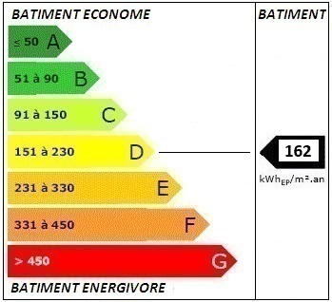
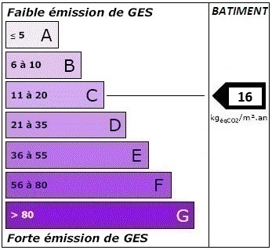
ESTIMATION PUISSANCE ET CONSOMMATION
23 septembre 2024

Slide 13
PRECONISATION DE TRAVAUX ENVELOPPE
Préconisations | Caractéristiques techniques | Investissement estimé | Gain sur la consommation de chauffage estimé
Isolation par l’intérieur des murs donnant sur l’extérieur | R = 3,7 m²./W Soit une épaisseur d’isolant de 15 cm | 7 500 €HT | 46 %
Isolation des murs donnant sur local non chauffé | R = 3,7 m²./W Soit une épaisseur d’isolant de 15 cm | 2 000 €HT | 7 %
23 septembre 2024

Slide 14
PRECONISATION DE TRAVAUX EQUIPEMENTS
Préconisations | Caractéristiques techniques | Investissement estimé | Gain sur la consommation de chauffage estimé
VMC simple flux Hygro B | - | 10 000 €HT | - 33 %
VMC double flux | - | 15 000 €HT | - 22 %
Thermostat d’ambiance programmable | - | 500 €HT | Selon programmation et régulation
PAC air/air réversible 15 à 20 kW | Etas chaud ≥ 145 % Etas froid ≥ 250 % | 18 000 €HT | Selon travaux réalisés sur l’enveloppe
23 septembre 2024

Slide 15
2 SCENARIOS DE TRAVAUX
Préconisations | Scénario 1 | Scénario 2
Isolation des murs par l’intérieur | √ | √
VMC simple flux hygro B | √
VMC double flux |  | √
Thermostat d’ambiance programmable | √ | √
Pompe à chaleur air/air | √ | √
Investissement hors aide | 38 500 €HT | 43 500 €HT
Consommation de chauffage et climatisation | 5 969 kWh/an | 5 146 kWh/an
Gain sur la consommation | 60 % | 65 %
Facture de chauffage | 1 074 €TTC/an | 926 €TTC/an
Classe énergétique | B | B
23 septembre 2024

Slide 16
QUELLE SUITE A L’ETUDE ?
23 septembre 2024

Slide 17
QUELLE SUITE A L’ETUDE
La commune a pris la décision d’engager une rénovation énergétique de la salle des fêtes en adaptant les préconisations du scénario 1 (travaux réalisés en 2023) :
Isolation des murs par l’extérieur
VMC simple flux hygroréglable de type B
Pompe à chaleur air/air 22 kW chaud – 20 kW froid
Thermostat d’ambiance programmable
Pergola en cours de végétalisation en façade sud pour réduire les apports solaires l’été
23 septembre 2024

Slide 18
LE PLAN DE FINANCEMENT
Isolation des murs par l’extérieur
VMC SF Hygro B
PAC air/air 22 kW
Thermostat d’ambiance programmable
Pergola
TOTAL INVESTISSEMENT | Environ 90 000 €HT
FONDS VERT | 50 %
Aide Région Occitanie | 20 %
Aide Conseil Départemental du Gers | 10 %
TOTAL DES AIDES | 80 %
MONTANT RESTANT A CHARGE | 20 %
Valorisation des CEE | 2 462 € estimé
23 septembre 2024

Slide 19
LE BILAN DE CETTE OPERATION
Après réalisation des travaux en juillet 2023 :
Confort thermique nettement amélioré
Plus de problèmes de montée et maintien en température
L’ajout de la climatisation très appréciée en période estivale
L’utilisation de la salle des fêtes a fortement augmenté : associations, habitants de la commune mais également des communes limitrophes
Amélioration de l’esthétique extérieur
23 septembre 2024

Slide 20
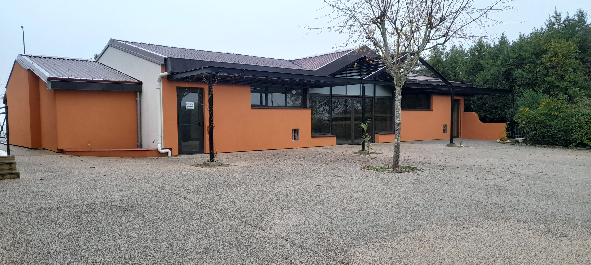
23 septembre 2024

Slide 21
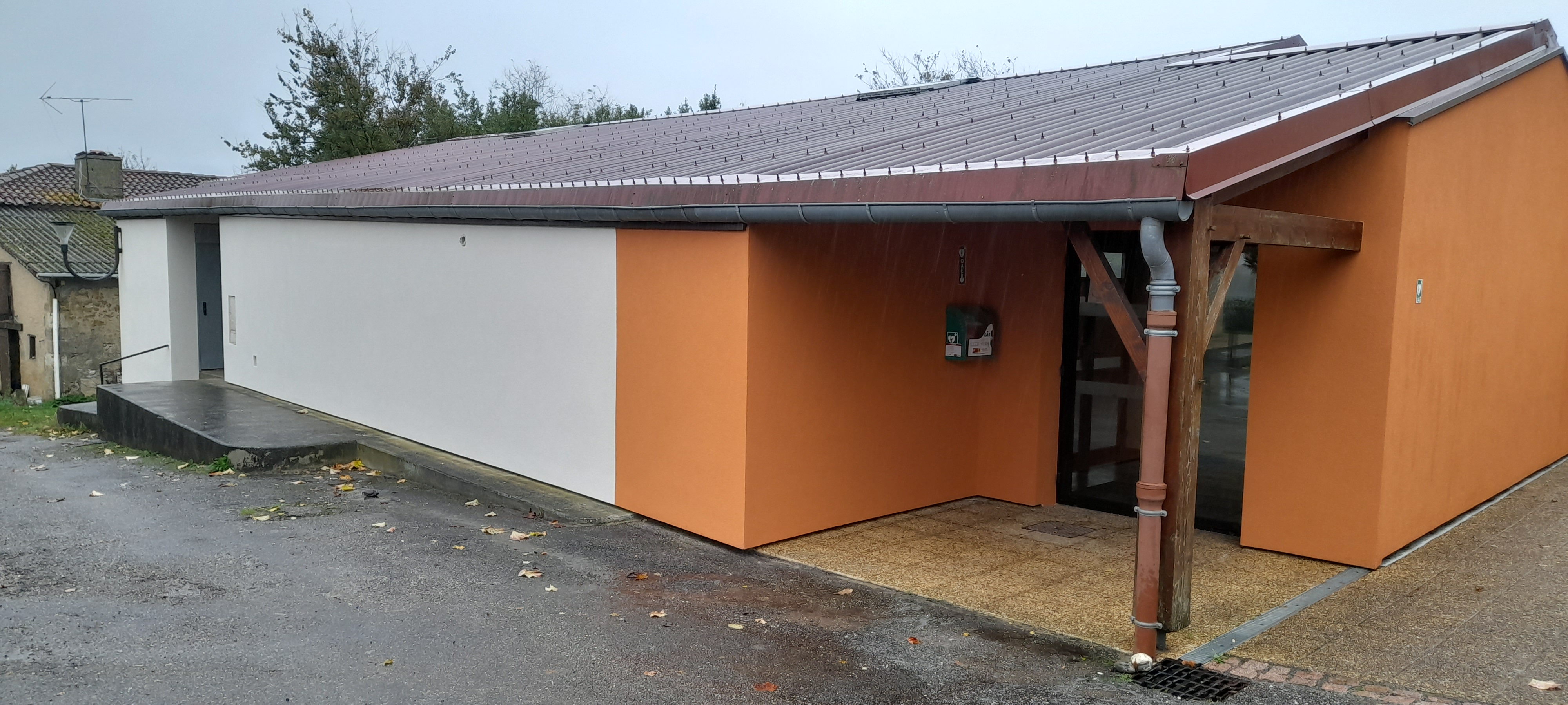
23 septembre 2024

Slide 22
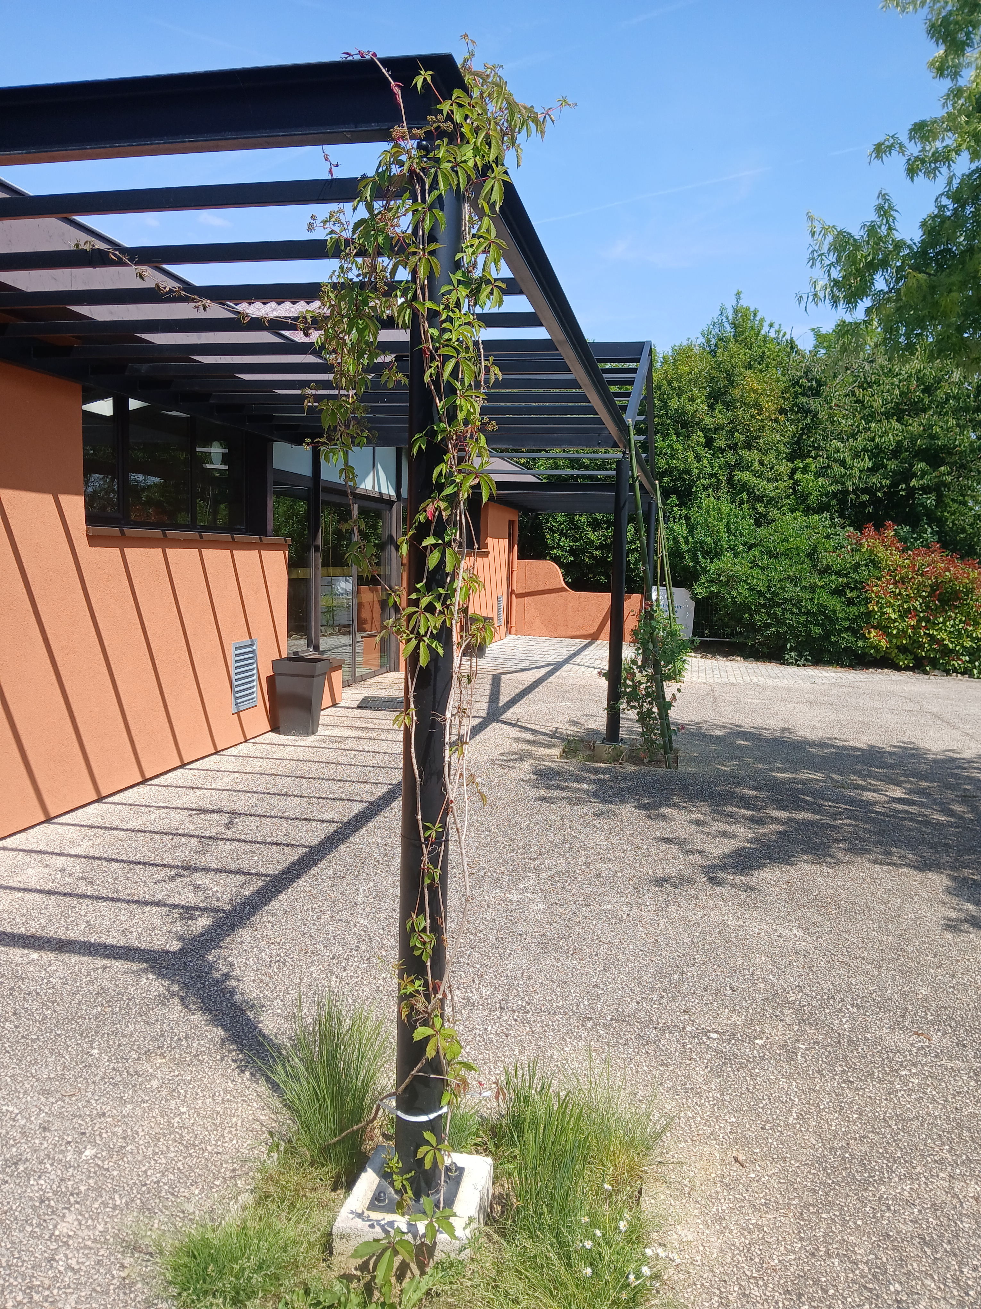
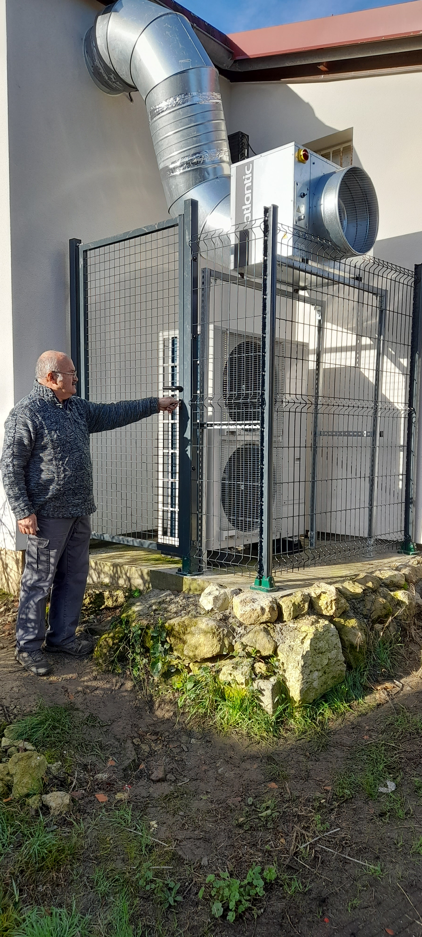
23 septembre 2024

Slide 23
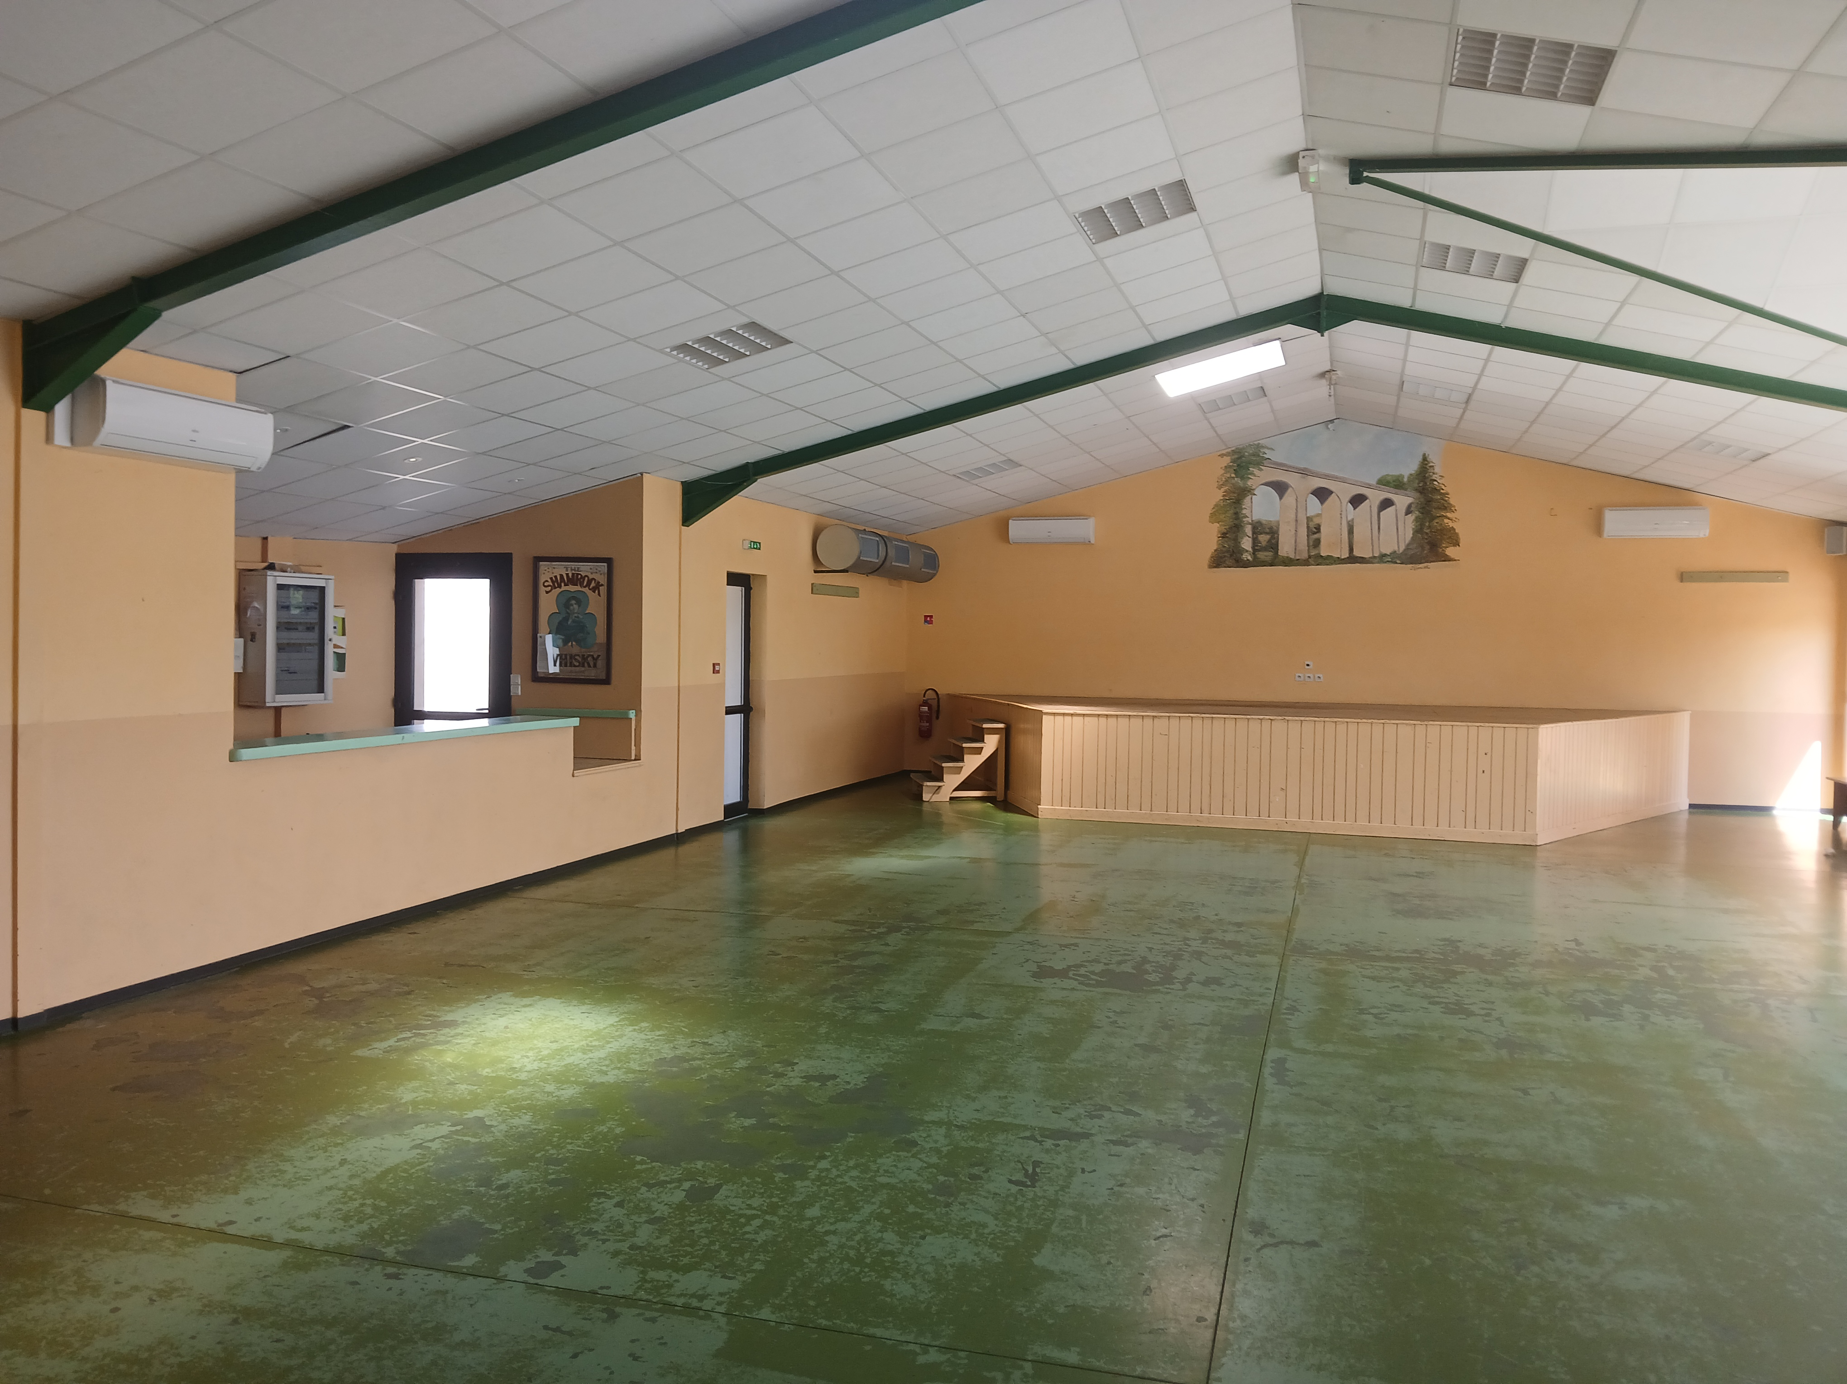
17 juin 2024

